Slide 1
数据科学引论第三次作业
陈逸韬-2020141460308

Slide 2
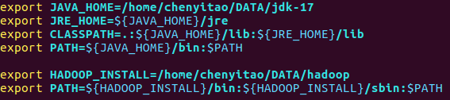

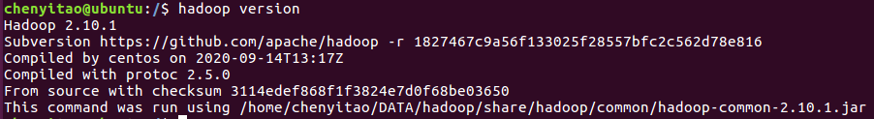
ls命令用于显示指定工作目录下之内容（列出目前工作目录所含之文件及子目录)。
配置Java SE 和 Hadoop 的环境变量
查看Java版本
查看Hadoop版本

Slide 3
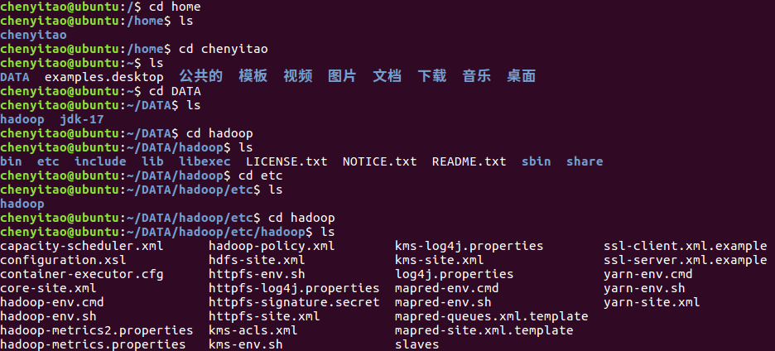
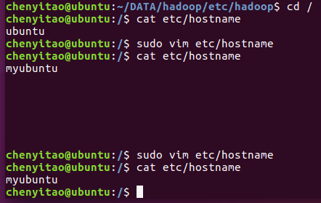
查看路径
修改虚拟机的名字

Slide 4
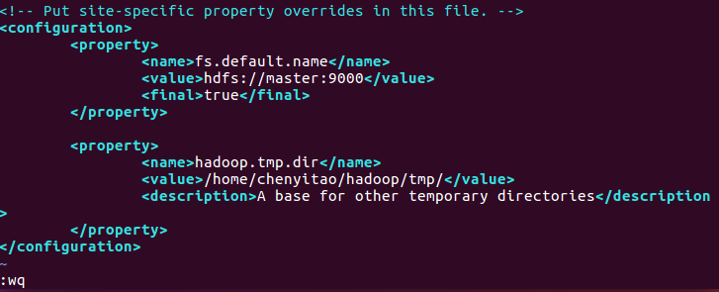
修改相关文件
修改hadoop -env.sh
修改core-site.xml

Slide 5
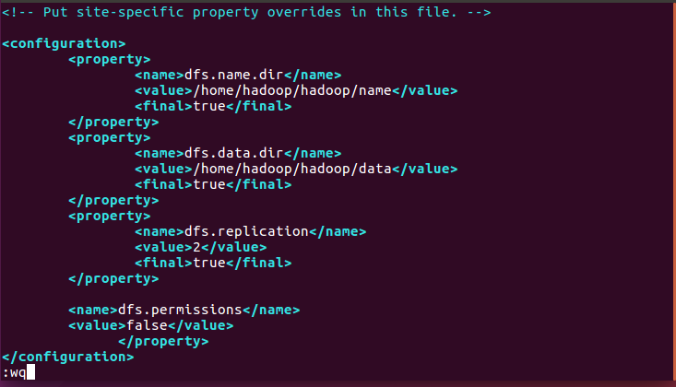
修改hdfs-site.xml

Slide 6
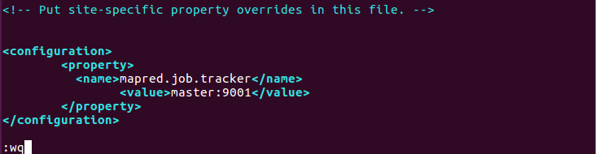

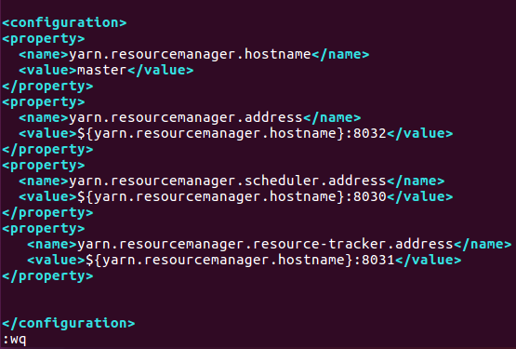
修改mapred-site.xml.template 和 slave
修改yarn-site.xml

Slide 7

第二个虚拟机的名字
第三个虚拟机的名字

Slide 8
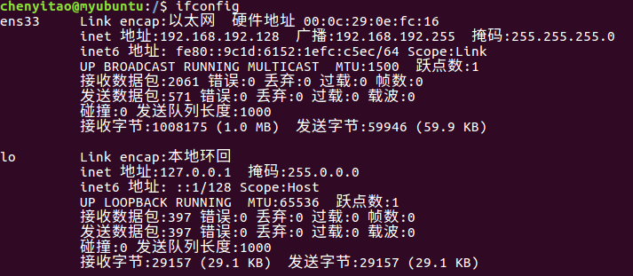
查看主机状态
net addr就是这台虚拟机的ip地址

Slide 9
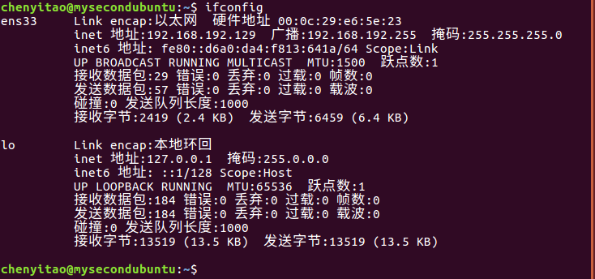
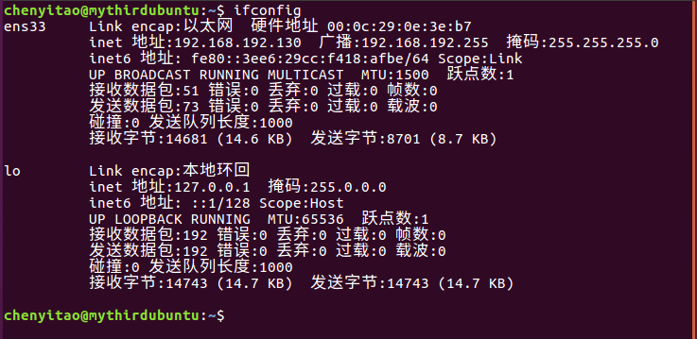
第二个虚拟机的ifconfig
第三个虚拟机的ifconfig

Slide 10
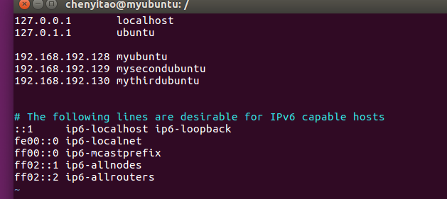
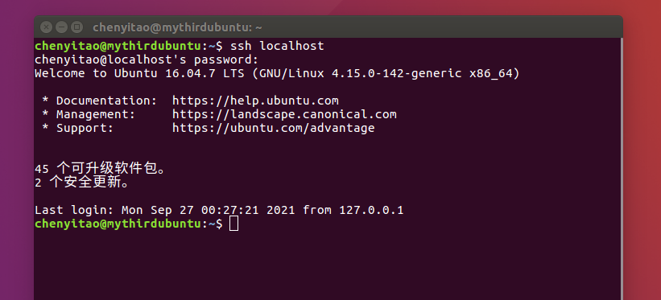

Slide 11
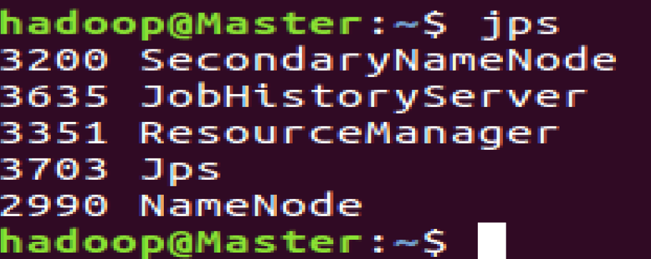
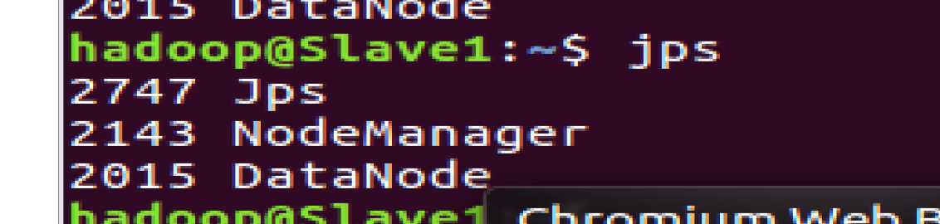
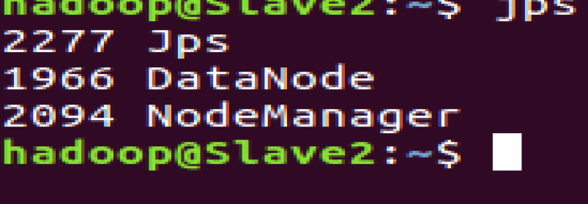
查看进程
master上
slave1和slave2

Slide 12
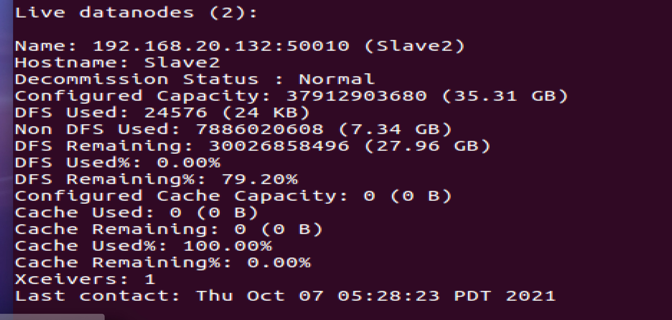
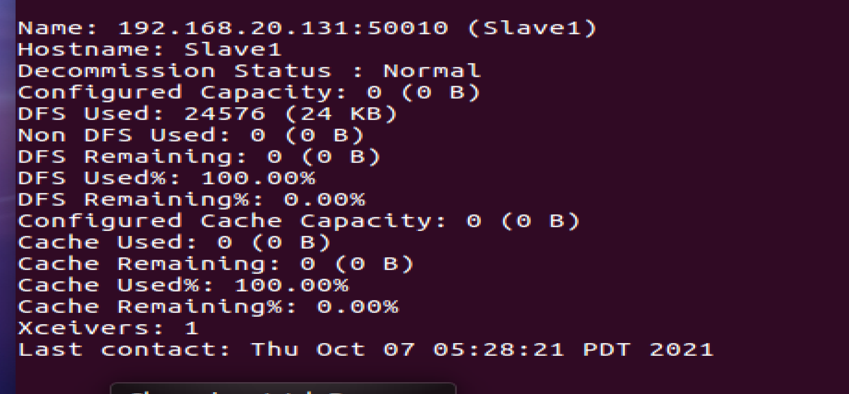
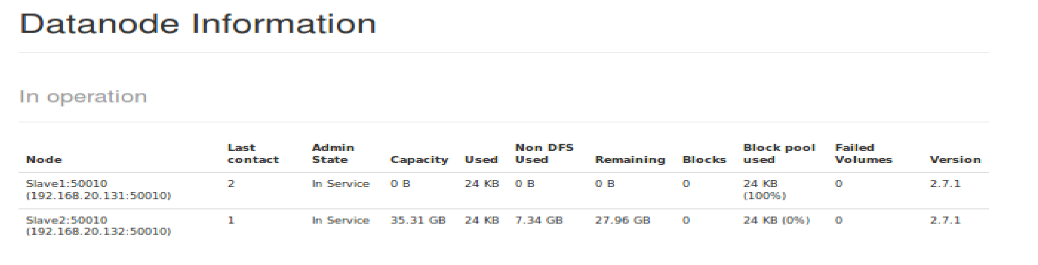
查看运行的datenode个数

